Slide 1
Stopp! Min kropp! & Stopp! Min kropp! - veckan
Notes:
Det här bildspelet om Stopp! Min kropp! och Stopp! Min kropp! – veckan är för dig som vill sprida information för viktiga vuxna om jus Stopp! Min kropp!
På bild två ser du helabildspelets innehåll och du kan välja vilka delar du vill använda.

Slide 2
INNEHÅLL
Varför jobbar Rädda Barnen med Stopp! Min kropp!?
Stopp! Min kropp! – vägledningen! Tips för att prata med barn om kroppen, känslor och gränser
Stopp! Min kropp! för barn i förskoleåldern
Stopp! Min kropp! för barn i lågstadiet
Stopp! Min kropp! för barn i mellanstadiet
Stopp! Min kropp! på fritiden
Stopp! Min kropp! på nätet
Stopp! Min kropp! - barnsändningarna
Stopp! Min kropp! – veckan 2024

Slide 3
VAR FJÄRDE UNGDOM HAR UTSATTS FÖR SEXUELLA ÖVERGREPP
Varför ?
25% av barn i Sverige har utsatts för sexuella övergrepp. Det händer i hemmet, på skolan, på fritiden och på nätet.
1 av 3 flickor i Sverige har blivit utsatt för övergrepp under sin uppväxt.
Barn berättar sällan för vuxna om våld och övergrepp. De vet inte hur de ska säga och till vem.
Notes:
Källa: Siffror från rapporten Unga, sex och internet efter #metoo”, 2021. https://www.allmannabarnhuset.se/produkt/unga-sex-och-internet-efter-metoo/

Slide 4
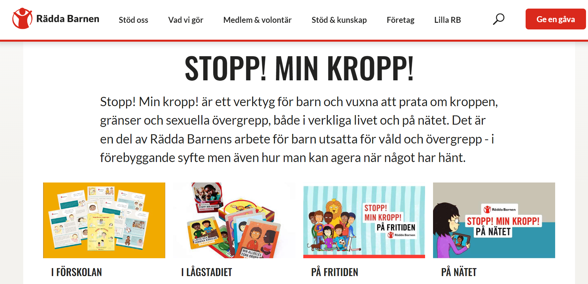
Stopp! Min kropp!
”Stopp! Min kropp!” är ett verktyg för barn och vuxna att prata om kroppen, känslor och gränser. Det är en del av Rädda Barnens arbete för barn utsatta för våld och övergrepp -att göra ämnet mer pratbart för både barn och vuxna, men även hur man kan agera när något har hänt.
www.raddabarnen.se/stopp-min-kropp
Content Hub: CH1304412
Notes:
”Stopp! Min kropp!” är ett verktyg för barn och vuxna att prata om kroppen, känslor och gränser. Det är en del av Rädda Barnens arbete för barn utsatta för våld och övergrepp -att göra ämnet mer pratbart för både barn och vuxna, men även hur man kan agera när något har hänt.
Allt material finns samlat på www.raddabarnen.se/stopp-min-kropp

Slide 5
Alla barn har rätt till en trygg uppväxt!
Stopp! Min kropp! syftar inte till att barn själva ska stoppa kränkningar och sexuella övergrepp. Det ansvaret måste vuxna ta och kan aldrig läggas på ett barn. Men genom att göra ämnet pratbart blir det lättare för vuxenvärlden att veta vad barn behöver och upplever.
Content Hub: CH1304412

Slide 6
Bakgrund och syfte
2013 Vägledningen ”Stopp! Min kropp!”, uppdaterades 2019.
2019 tar fram ett pedagogiskt material för lågstadiet
Skrivit två böcker ”Lilla Stopp min kropp!” (förskolan) och ”Stopp! Min kropp! – en kul och viktig handbok om kroppen, känslor och hemligheter (lågstadiet)
Tagit fram material för nätet ”nätsmart”.
2021 Stopp! Min kropp! För idrott – och föreningslivet
2022 kompletterar vi boken ”Lilla Stopp! Min kropp!” med ett enkelt material till förskolan. Om hur små barn genom att prata, sjunga sånger och leka lekar utvecklar sin förståelse för privata områden, kroppsgränser och samtycke. Okej med dig – lilla boken om samtycke
Notes:
Så här började det
2013 togs skriften ”Stopp min kropp” fram av psykologer på Rädda Barnens Centrum för stöd och behandling. Det var deras erfarenhet av att arbeta med stöd och behandling av barn och unga som var drivkraften till att ta fram vägledningen. Barn som varit utsatta för sexuella trakasserier och sexuellt våld beskriver allt för ofta att de inte berättar för vuxna vad de varit med om. Utsattheten kan ha pågått, så varför berättar inte barnen?
Barn kan tro att sexuella handlingar hör till normalt umgänge.
Den vuxna förövaren kan utsätta barn för sexuellt våld genom att låtsas att det är en lek, och då förstår barn inte att det är orätt och skadligt.
Barn kan uppleva sig vara ensamma och tro att ingen kan förstå eller hjälpa.
Skam och rädsla hindrar ofta barn från att berätta om sexuellt våld.
Barn kan vara rädda att ingen lyssnar eller tror på det de berättar.
Barn kan också bli hotade eller utpressade att hålla det sexuella våldet hemligt.
Sedan 2013 har skriften ”Stopp! Min kropp! läst och spridits. Det har inspirerat andra verksamheter i Sverige och våra Nordiska grannländer att genom olika medier sprida detta budskap. Föräldrar har läst den, men även professionella som psykologer och inte minst pedagoger och andra vuxna inom förskola och skola. Uttrycket ”Stopp! min kropp!” som myntades 2013 används idag flitigt av barn och vuxna kring barn.
Rädda Barnen har följt denna utveckling men även känt att skriften bara är en början och i ett stort tomrum som vi och många andra nu sakta börjat fylla. Många barn saknar fortfarande kunskap kring dessa frågor och när vi lyfter ämnet då vi är ute bland barn och unga vittnar alltför många att det är första gången någon vuxen talar med dem om ämnet. En viktig fråga för Rädda Barnen är att kämpa för barns rättigheter, inte mist rätten till kunskap och information. Kunskapen hjälper barn att agera, uttrycka sin vilja och sin nöd. ”Stopp! Min kropp!” vars huvudsyfte är att hjälpa vuxna att prata med barn om kroppen, gränser och sexuella övergrepp är ett viktigt led i denna riktning.

Slide 7
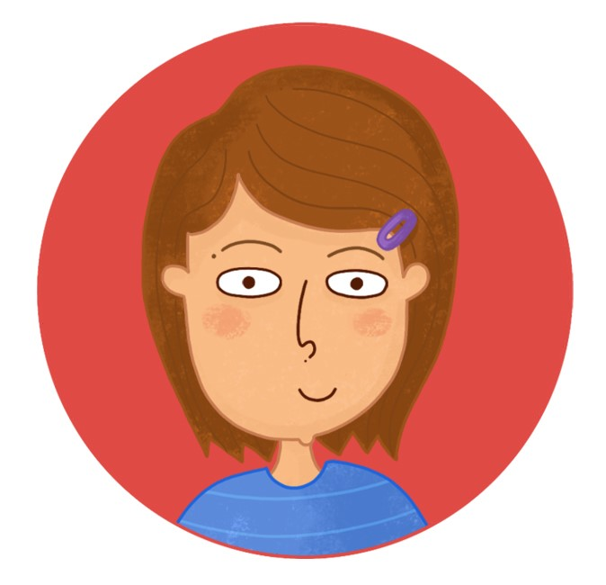
Vi vill att barn ska veta:
Vad som är okej och inte
Att jag har rätt att inte utsättas för våld och övergrepp
Att det är helt okej att berätta
Vem jag kan prata med om det hänt något
Att det aldrig är mitt fel.

Slide 8
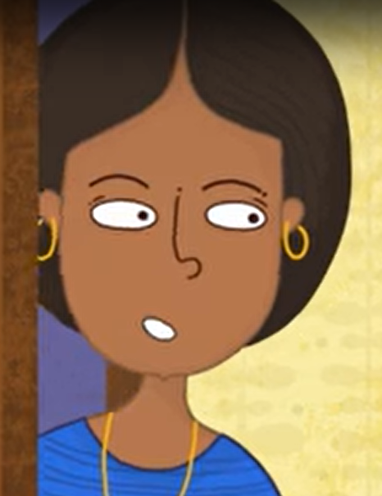
Vi vill att vuxna ska bli modigare och tryggare och veta:
Hur viktigt det är att jag vågar prata med barn om våld och sexuella övergrepp
Hur jag kan underlätta för ett utsatt barn att berätta.
Vad jag ska göra om ett barn berättar.
Vad jag ska göra om jag är orolig för ett barn

Slide 9
Seminarie 1 från Stopp! Min kropp!-veckan 2021: Att prata med barn om kroppen, gränser och samtycke
Notes:
Länk till seminariet som finns på Rädda Barnens Youtubekanal.
https://www.youtube.com/watch?v=X3rFSSNXoaM&list=PL4aLtc1DnVDb8uSfdg6ukJowHjMpSCO5a&index=6

Slide 10
Att prata med barn om kroppen, känslor och gränser
Alltid vuxnas ansvar att skydda
Ett förhållningsätt snarare än ett samtal
Olika sätt i olika åldrar
Vägledningen till föräldrar och viktiga vuxna
Notes:
- Vuxna är vana vid att prata om normer, värderingar och rätt eller fel, till exempel att det är fel att slåss, att ta andras saker och säga fula ord. Vi är också vana vid att prata om kompisrelationer, till exempel om hur man är en bra vän och hur man kan lösa konflikter. Många vuxna tycker det är svårare att prata om sexualitet och kroppslig integritet, alltså vad man får och inte får göra med andras kroppar och om kroppens privata områden.
Det finns mycket vi vuxna kan göra för att stötta barnen i att bli medvetna om kroppens värde och lära sig att prata och tänka om kroppen på naturligt och avslappnat sätt. Vi kan prata med barnen om kroppens funktioner, om positiv beröring, om rätten att säga ja och nej och ge dem en känsla av vad som är rätt och fel. Det är dock viktigt att tänka på att det inte finns någon pedagogisk metod för att förebygga trakasserier och sexuella övergrepp, det här är istället ett förhållningssätt som vi tror ökar kommunikation om kroppen och kroppsberöring mellan barn och vuxna.
Vanligt att vuxna uttrycker rädsla för att väcka ”fel” tankar hos barnet eller råka skrämma barnet i samtal om sexualitet. Att hitta rätt ord i rätt sammanhang kan utgöra ett hinder för samtalet. Det är en utmaning att lägga sig på rätt nivå. Relevant att fråga sig: Vad är mitt barn mottagligt för? Gör jag det för avancerat nu? Hur ska jag förklara detta? MEN: Även om vi snubblar på orden och tvingas börja om för att vi hamnade på fel nivå så är huvudsaken att vi vågar öppna upp för intima ämnen och visar barnet att vi är villiga att fortsätta prata.
Många vuxna frågar sig när det är läge att prata med barnen om det här. En kanske föreställer sig att det gäller att ha ett enskilt, allvarligt samtal med barnet. Vi föreslår istället att se samtal om de här frågorna som ett förhållningssätt där vi tar vara på små möjligheter i vardagen då det kan vara läge att prata. Och att göra det kontinuerligt genom hela uppväxten. Det finns ingen speciell metod utan det kan göras på lite olika sätt, det viktigaste är att vi vuxna vågar pröva!

Slide 11
Till dig som är orolig
Var vaksam på dina egna reaktioner.
När du tar upp ämnet med barnet – utgå från den konkreta händelse eller situation som gör dig orolig.
Undvik att pressa fram svar, men erbjud ditt och andras stöd.
Vägledningen till föräldrar och viktiga vuxna
Notes:
En vanlig fallgrop är att vi inte pratar med barnet för att det känns jobbigt och
svårt. Vi försöker intala oss att det nog inte är så farligt. Barnet kan då uppfatta
att den vuxne inte klarar av eller vill prata om svåra saker. Och om barnet har
något att berätta – om ett övergrepp, om mobbning eller något annat – kanske
det låter bli.
En annan fallgrop är att vi börjar agera för snabbt och glömmer bort att lyssna
aktivt på barnet. Vi börjar kanske förhöra barnet eller andra personer, ställer
ledande frågor, läser barnets sms och dagbok eller går igenom barnets dator.
Då är risken att barnet känner att det här är något jättefarligt och inte vågar
berätta.
När du tar upp ämnet med barnet – utgå från den konkreta händelse eller situation som gör dig orolig. När jag såg att det här hände eller när jag läste det här så blev jag orolig och jag undrar…
Undvik att pressa fram svar – säg att du finns där att prata med, men att också finns andra vuxna (till exempel morfar, lärare, kurator, skolsköterska). Påminn att det aldrig är det utsatta barnets fel det som hänt.

Slide 12
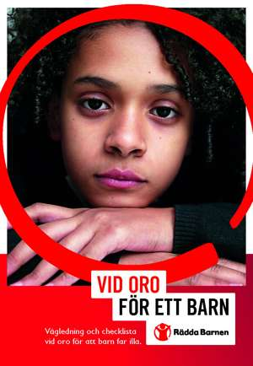
Hit kan du vända dig om du är orolig
Polisen
Om ett barn behöver omedelbar hjälp, ring 112. Polisanmälan kan du göra via Polisens växel, 114114.
Socialtjänsten
Information om socialtjänsten hittar du på din kommuns hemsida eller via kommunens växel
Psykisk och fysisk vård
Barnavårdscentral eller elevhälsan på barnets skola barn – och ungdomspsykiatrin (BUP) där du bor.
.
Notes:
Tipsa även om att tonåringar kan vända sig direkt till ungdomsmottagning (UMO). Ge även tips på nätsidor såsom:
www.jagvillveta.se (Brottsoffermyndigheten)
w
www.polisen.se/kom-till-oss/ (Polismyndigheten)
www.dagsattprataom.se (Allmänna barnhuset)
www.bup.se (Stockholms läns landsting)
www.umo.se (ungdomsmottagning på nätet)
www.ungaboj.se (Brottsofferjouren)
www.tjejzonen.se
www.bris.se
www.mind.se

Slide 13
Stopp! Min kropp!
för barn i förskoleålder

Slide 14
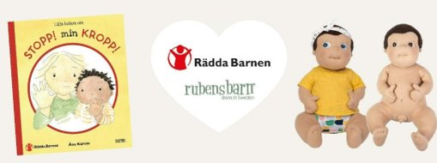
Stopp! Min Kropp! FÖRSKOLAN
FEM TEAMBLAD
• Lek och prat om känslor
• Lek och prat om att bli lugn
• Lek och prat om kroppen
• Lek och prat om samtycke och att säga stopp
• Lek och prat om trygg närhet
Lilla boken om Stopp! Min kropp!
Okej med dig – lilla boken om samtycke
Sång- och musikvideo
Notes:
Här finns sång- och musikvideon: Musikvideo: Stopp! Min Kropp! - låten (youtube.com)

Slide 15
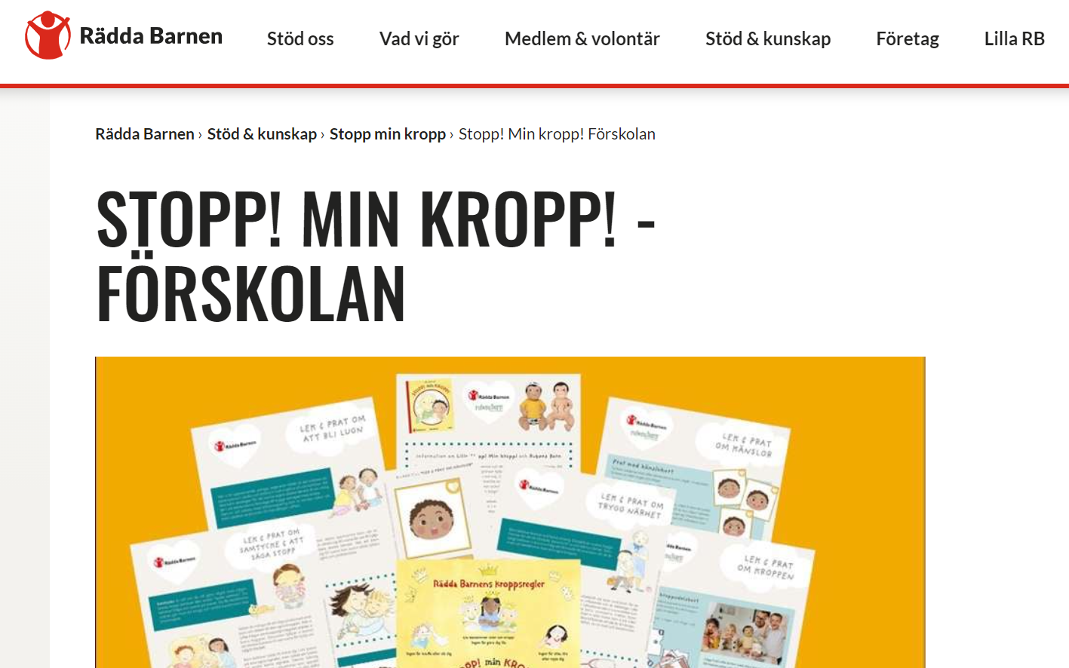
Förberedelser
Läs informationsbladet på webben
Använd mallen för att informera vårdnadshavare.
Titta på föreläsning om materialet.
Om ett barn berättar…
Vid oro för ett barn…

Slide 16
Hur kan vi prata med de yngre barnen?
Notes:
https://youtu.be/sCBEAmUEoCc
En föreläsning med Hanna Thermaenius, barnpsykolog, om hur vi kan prata om Stopp! Min kropp! med de yngre barnen i förskoleålder. Att göra barn medvetna om kroppen och gränser, vad man får och inte får göra genom lek och prat

Slide 17
Stopp! Min kropp!
för barn i lågstadiet

Slide 18
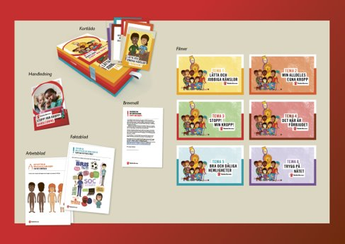
Stopp! Min kropp! SKOLAN
Sex korta vinjettfilmer
Personalhandledning
Faktablad
Arbetsblad
Kortlåda med frågor
Notes:
Materialet består av sex korta vinjettfilmer med olika teman som vi snart kommer att gå in närmare på vilka dessa är.
Det består även av en personalhandledning, faktablad, arbetsblad och en kortlåda med frågor som barnen konkret kan arbeta med.
Materialet är utformat tillsammans med lärare, referensgrupper i kontinuerlig dialog.
Bland annat gett feedback på filmer
Informationsbrev till föräldrar
Lärarhandledningen kort
Viktigt att det är ett material som passar i klassrumssituationer och att lärare tycker det är bra. Låga trösklar att använda. Vi har fått fin feedback från skolpersonal som använder materialet och som uppger att barnen tycker det är väldigt roligt att jobba med de olika temana och att det skapar bra diskussioner hos barnen.

Slide 19
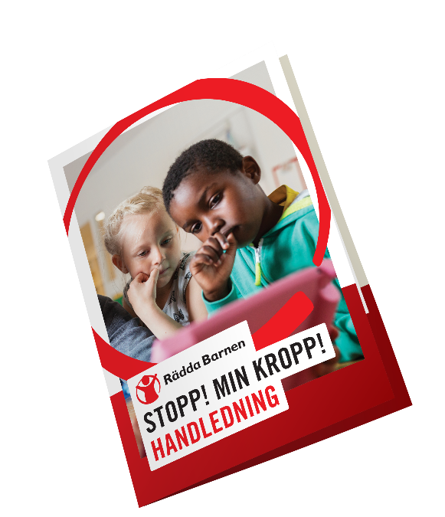
Handledning för skolpersonal
Ska hjälpa till att förklara materialet lite mer.
Tar upp hur skolorna kan informera om arbetet med Stopp! Min kropp! till föräldrar.
Finns förslag på utskick.
Om ett barn berättar…
Vid oro för ett barn…
Notes:
Personalhandledningen är en kort skrift som ska hjälpa till att förklara materialet lite mer. Den tar även upp hur skolorna kan informera föräldrarna om det arbetet som skolan gör med stopp min kropp och det finns till och med ett förslag till utskick som kan användas för detta ändamål. Denna handledning laddas ner som en pdf-fil och finns på Rädda Barnens hemsida där allt övrigt stopp min kropp material för skolan finns.
Det är viktigt att ge en viss information till föräldrarna så att de vet om temat och kan prata med sina barn om det hemma ifall de skulle vilja det. Vi ger även förslag på att informera föräldrarna om att läsa ”Stopp! Min kropp! Vägledning som finns på olika språk samt vägledningen ”Nätsmart”.
En del handlar också om hur skolan bör agera om ett barn berättar att det har varit utsatt för sexuella trakasserier eller andra former av våld.
Det kan också vara att personalen som arbetar med materialet får oro kring att ett barn kan vara utsatt på något sätt. Då finns det riktlinjer i hur skolan kan gå vidare med detta.
Det finns även ett nummer till Rädda Barnen dit skolor kan ringa ifall det uppstår frågor kring materialet.
Det var personalhandledningen, någon som har frågor på detta? (Om det är en mindre föreläsning) Då ska vi gå vidare in på våra sex olika teman…. Ny slide….

Slide 20
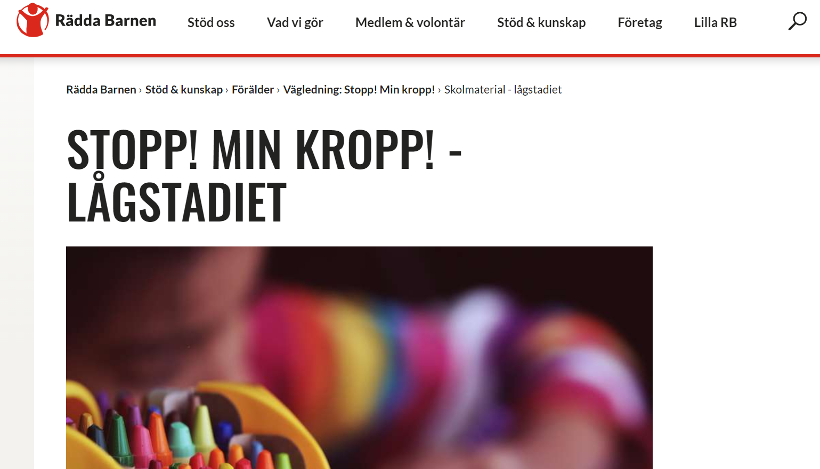
Förberedelser
Läs handledningen
Använd mallen för att informera vårdnadshavare.
Titta på föreläsning om materialet.
Om ett barn berättar…
Vid oro för ett barn…

Slide 21
Att jobba i skola med kroppen och gränser
Föreläsning om skolmaterialet
för lågstadiet
Notes:
Länk till seminariet som finns på Rädda Barnens Youtubekanal.
Seminarium 2. https://www.youtube.com/watch?v=-EQJ9riwvTw&list=PL4aLtc1DnVDb8uSfdg6ukJowHjMpSCO5a&index=7
Föreläsning om skolmaterialet:
https://www.youtube.com/watch?v=kyYvgHCPswE&list=PL4aLtc1DnVDb8uSfdg6ukJowHjMpSCO5a&index=11

Slide 22
Stopp! Min kropp! - boken
Den blå boken kompletterar skolmaterialet och riktar sig till barn på lågstadiet.
Notes:
Det kan vara bra att visa denna sliden på böckerna då framförallt lågstadieboken är ett komplement till det övriga skolmaterialet. Dessa böcker finns att beställa på adlibris och andra ställen där de säljer böcker.

Slide 23
Stopp! Min kropp!
för barn i mellanstadiet

Slide 24
Lilla RB- vår sida till barn i mellanstadiet
www.lilla.raddabarnen.se
Notes:
https://lilla.raddabarnen.se/

Slide 25
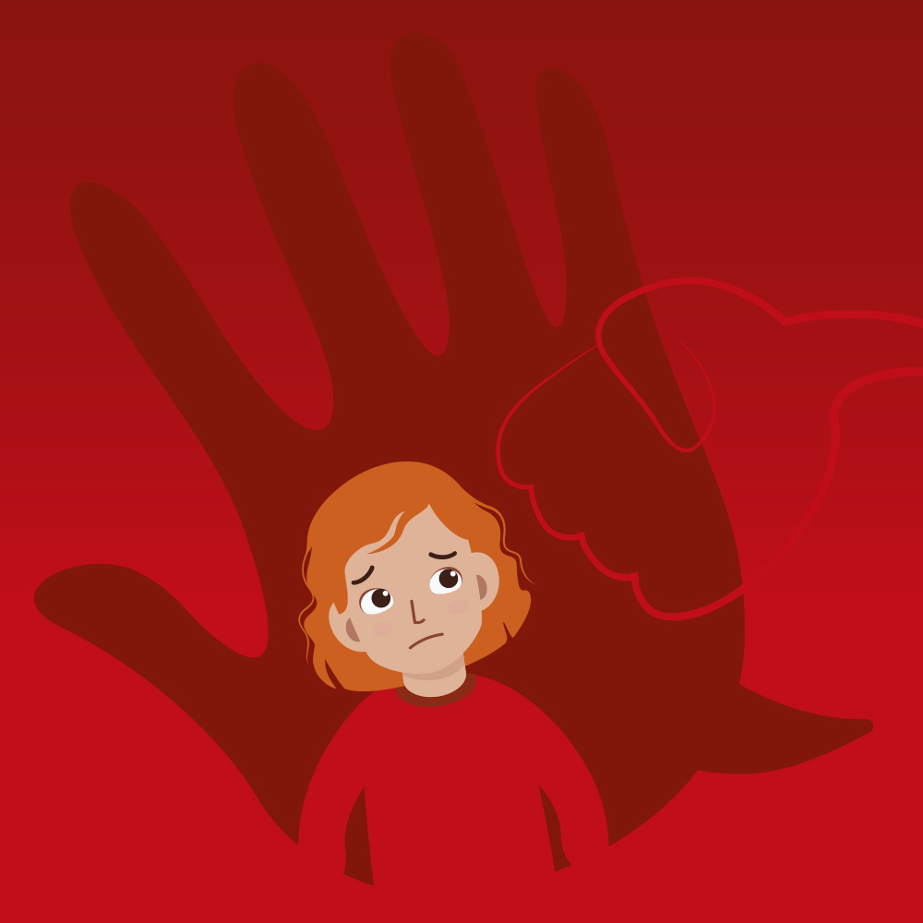
Rädda barnens andra material
Snacka tryggt om våld mot barn
https://www.raddabarnen.se/rad-och-kunskap/vald-mot-barn/snacka-tryggt-om-vald-mot-barn/
Säker på nätet!

Slide 26
Stopp! Min kropp!
på fritiden
Notes:
Materialet är enkelt att använda för dig som vuxen i en förening eller som ledare i en fritidsaktivitet.
I skolan finns lärare som möter barnen i deras vardag och på fritiden är det du som ledare som är en förebild och kan spela en avgörande roll för barns trygghet. Genom att så tidigt som möjligt göra barnen medvetna om kroppens värde och hur de säger eller visar ja och nej, kan du ge dem trygghet för vad som känns bra och rätt.
Som viktig vuxen ska du vara modig och
våga prata om svåra ämnen
agerar vid oro för ett barn
hanterar situationen när något har hänt
underlätta för barn att berätta

Slide 27
Stopp! Min kropp! – på fritiden
En animerad film på ca fem minuter
Målgrupp barn 7-12 år
Ett konkret verktyg för ledare att använda i samtal om känslor, samtycke och vad man får och inte får göra med andras kroppar
Notes:
Den animerade filmen Stopp! Min kropp! på fritiden vänder sig till barn mellan 7 och 12 år och är ett konkret verktyg för ledare inom idrott och annan fritidsverksamhet att använda i samtal om bland annat känslor, kroppens privata områden, samtycke och vad man får och inte får göra med andras kroppar.
Materialet är enkelt att använda för dig som vuxen i en förening eller som ledare i en fritidsaktivitet.
Stopp! Min kropp! På fritiden består av en animerad film (ca 5 min) som berör flera olika ämnen till exempel kroppsregler, privata områden, samtycke och vem barn kan prata med när något har hänt eller inte känns bra. Till filmen finns diskussionsfrågor, arbetsblad och affischer som riktar sig både till barn och vuxna.

Slide 28
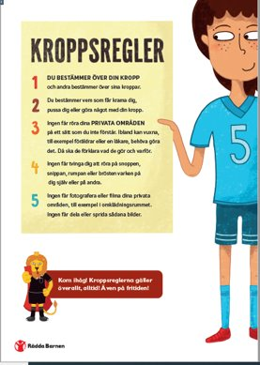
Stopp! Min kropp! – på fritiden
Exempel på samtalsfrågor med barnen efter att ha sett filmen:
Vad betyder samtycke?
Finns det något tillfälle då barn eller ledare behöver fråga om samtycke i vår förening?
Vad innebär kroppsreglerna i vår förening?
Till vem i föreningen kan ett barn vända sig om något inte känns bra?
Notes:
Filmen kan exempelvis ses tillsammans med barnen på en samling eller vid en aktivitet. Se till att vara minst två vuxna, eller flera, så att det finns möjligt att prata ostört med ett barn om det skulle behövas.
I handledning till filmen finns många förslag på samtalsfrågor att använda efter att man har visat filmen för barnen.

Slide 29
Förberedelser
Läs handledningen
Använd mallen för att informera vårdnadshavare
Titta på föreläsningen om materialet
Finns det rutiner för hur ledare och föreningen ska agera vid oro för att ett barn far illa?
Bestäm vem som ska vara föreningens kontaktperson om barn eller vuxna vill prata om något som inte känns bra.

Slide 30
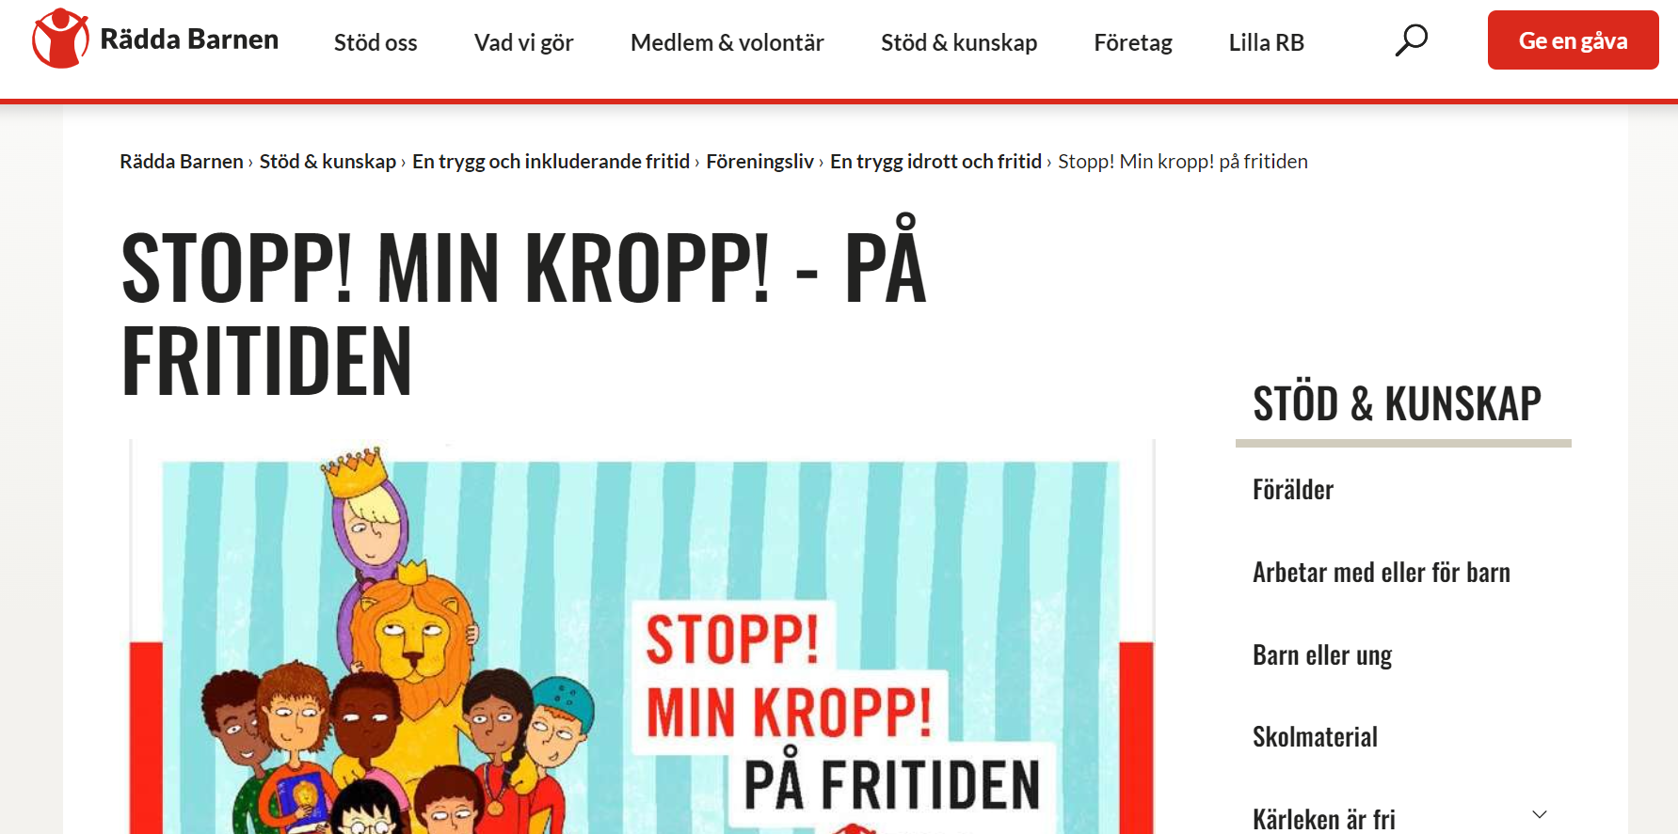
Fortsättning förberedelser..
Bjud in till ledarträff och förbered arbetet tillsammans.
Diskutera hur ni tar vara på barns åsikter kring kroppsregler och samtycke.
Hur kan föreningen jobba återkommande med frågorna?
Hur sprider föreningen information om sitt trygghetsarbete?
Notes:
Ska vi också tipsa om trygg fritid utbildningen?

Slide 31
Seminarie 4 från Stopp! Min kropp! – veckan 2021:
Hur skapar vi en trygg idrott och fritid.
Föreläsning Stopp! Min kropp på fritiden!
Notes:
Länk till seminariet och föreläsningen finns på Rädda Barnens Youtubekanal.
Seminariet: https://www.youtube.com/watch?v=jQe4Qn7NkfU&list=PL4aLtc1DnVDb8uSfdg6ukJowHjMpSCO5a&index=9
Föreläsningen: https://www.youtube.com/watch?v=8xqj9SSN9Dg&list=PL4aLtc1DnVDb8uSfdg6ukJowHjMpSCO5a&index=13

Slide 32
Stopp! Min kropp! på nätet

Slide 33
#nätsmart
Vägledningen #nätsmart handlar om hur du som vuxen kan prata med barn i olika åldrar om kroppen, gränser och sexuella övergrepp på nätet.
Det här innehåller #nätsmart:
Övergrepp på nätet: hur vanligt är det, hur kan det gå till, och vad kan jag göra som vuxen?
Barns relation till nätet: om nyfikenhet, pirr och lust, porr, exponering, förbud och jakten på likes och spridande av bilder
Vad är lagligt och inte
Tips för hur du kan prata med små barn, skolbarn eller tonåringar
Lista på ställen du kan vända dig till om du behöver hjälp som vuxen eller vart du kan lotsa barn som är utsatta

Slide 34
#nätsmart –en vägledning för vuxna
Nätet är en naturlig del av barns vardag
Barn har fått större tillgång till världen
och världen har fått större tillgång till våra barn
Ju fler vuxna som är bekväma med och förberedda på ämnet
–desto lättare för barn att söka stöd
Att vara nyfiken och samtala med barn viktigare än att ge råd och information
Barn som får möjlighet att redan från tidig ålder prata med andra om pirriga, jobbiga eller obehagliga händelser rustas för att hantera och slå larm om något inte känns bra
Notes:
Barn idag spenderar mycket tid på nätet. Det är en naturlig del av barnens liv. Det går inte att särskilja livet online och offline. De umgås med kompisar, de spelar, kollar upp grejer. Utvecklingen är på många sätt häftig utifrån att det är lättare att få tillgång till världen, hela världen, hitta andra med samma intressen och erfarenheter. Lära sig grejer m.m.
En nackdel är dock att världen har fått större tillgång till våra barn. Precis som livet i övrigt kan en uppleva kränkningar och övergrepp på nätet. Förövaren kan vara en jämnårig, en kvinna precis som det kan vara en ”ful gubbe”.
Nätsmart har tagits fram som stöd till oss vuxna för att vi ska prata mer med barn om kroppen, gränser och sexuella övergrepp på nätet. Det ska vara lika naturligt att fråga ett barn vad de sett för klipp på tiktok, som att fråga hur de hade det i skolan. Om vi vuxna är bekväma att prata om vad barnet gör på nätet och pirr, lust och övergrepp, desto lättare blir det för barnet att söka stöd. Vi behöver visa nyfikenhet och intresse för att öppna för samtal. Det viktigaste är att barn känner att de vill prata med oss, att vi vill lyssna och hjälpa, inte att vi har alla svar.
Denna vägledning finns för vuxna att ta stöd i för att prata med barn redan från tidig ålder om pirriga, jobbiga eller obehagliga händelser, då detta rustar barn att hantera och slå larm om något inte känns bra.
Barn uttrycker att de vill prata mer om dessa ämnen.

Slide 35
Seminarie 3 från Stopp! Min kropp! – veckan 2021:
Att skydda barn från våld och övergrepp på nätet.
Föreläsning om #nätsmart
Notes:
Länk till seminariet och föreläsningen finns på Rädda Barnens Youtubekanal.
Seminariet: https://www.youtube.com/watch?v=aMRzNUQx2Qc&list=PL4aLtc1DnVDb8uSfdg6ukJowHjMpSCO5a&index=8
Föreläsningen: https://www.youtube.com/watch?v=uwfpqjDErog&list=PL4aLtc1DnVDb8uSfdg6ukJowHjMpSCO5a&index=12

Slide 36
Stopp! Min kropp! –veckans barnsändningar

Slide 37
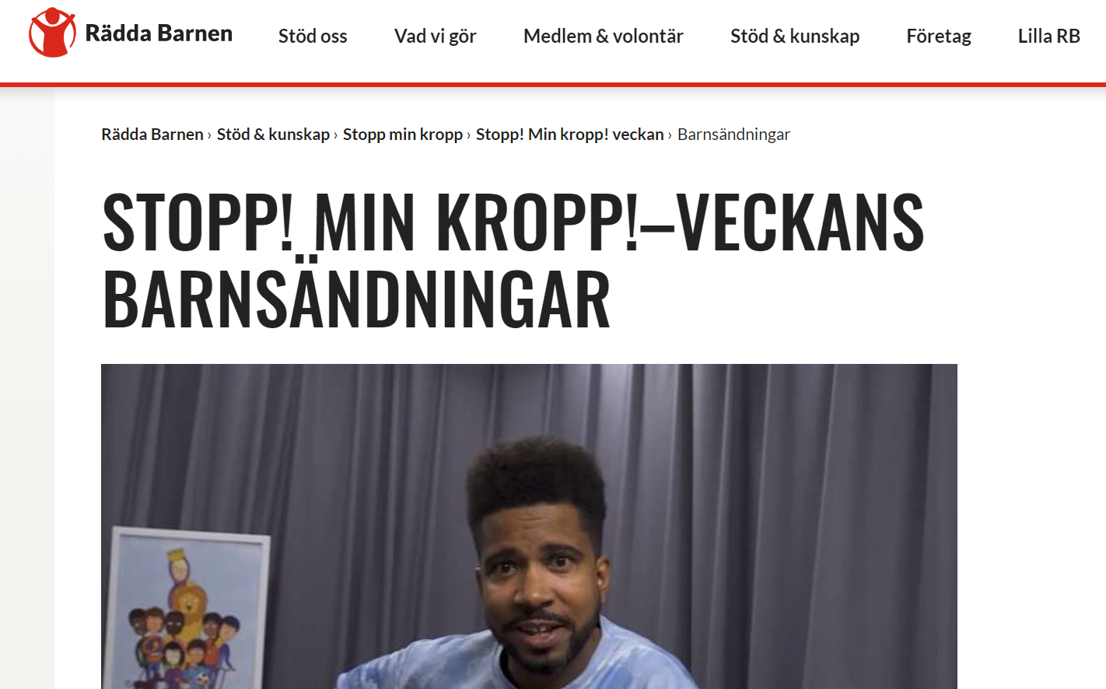
Stopp! Min kropp! veckans BARNSÄNDNINGAR
Ett avsnitt varje dag under Stopp! Min kropp! – veckan eller annan period när en jobbar koncentrerat med Stopp! Min kropp!
Fem avsnitt
Avsnitten leds av Yankho Kamwendo, känd som barnprogramledare.
Avsnitten är mellan 12 och 15 minuter.
Fyra av sex filmer från lågstadiematerialet ingår. Filmen om fritid ingår.
Förslag på upplägg och diskussionsfrågor
Notes:
Klicka här för att läsa mer om upplägg kopplat till barnsändningarna Stopp! Min kropp!–veckans barnsändningar (raddabarnen.se)

Slide 38
Stopp! Min kropp! –veckan 2024

Slide 39
Stopp! Min kropp! – veckan 2023
Barn behöver modiga vuxna!
Vi vill göra det enklare att prata om kroppen, känslor och gränser för att barn alltid ska känna sig trygga med att berätta för vuxna om något inte känns bra.

Slide 40
Vad är Stopp! Min kropp! – veckan ?
Stopp! Min kropp!-veckan innebär att Rädda Barnen lyfter frågan om våld och sexuella övergrepp mot barn lite extra under vecka 42, 14- 20 oktober 2024.
Alla som vill kan engagera sig, lokalt och digitalt. Stopp! Min kropp!-veckan uppmärksammas på förskolor, skolor och i idrotts och fritidsverksamheter runt om i Sverige, i Rädda Barnens egna verksamheter och digitalt.
Content Hub: CH1304412
Notes:
Vi hoppas att viktiga vuxna, förskolor, lågstadier och föreningsliv ska jobba med Stopp! Min kropp! året om, men under vecka 42, 14-20 oktober, lyfter vi Stopp! Min kropp!-frågorna lite extra.
Vi vill att barn och vuxna ska prata om kroppen, känslor och gränser för att bättre kunna upptäcka och hantera våld och sexuella övergrepp.
Att barn ska förstå vad vuxna och andra barn får och inte får göra med deras kroppar, att det aldrig är barnets fel om något händer samt att de ska veta att de alltid kan prata med en vuxen vid behov.

Slide 41
”Det har varit väldigt bra att veckan finns, annars är det lätt att man tänker att det här ska man göra "någon gång" men det blir inte lika tydligt som det här. Bra med samlad information. ”

Slide 42
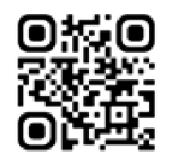
Skriv upp dig på intresselistan!
Vi vill att alla som är intresserade av att delta eller veta mer om veckan anmäler sitt intresse på webben.
Det finns många olika sätta att engagera sig på!
Content Hub: CH1304412

Slide 43
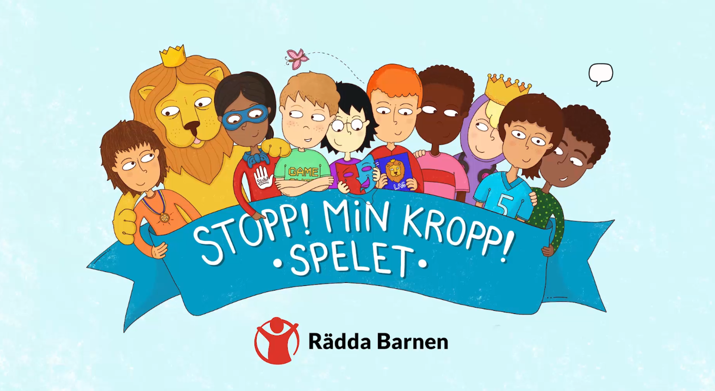
Vad händer under Stopp! Min kropp! – veckan 2024
Lansering av Stopp! Min kropp! spelet
Digitalt Webbinarium – det nya spelet för viktiga vuxna! Med våra psykologer och i samarbete med Childhood
Ny folder – Vägledningen – för föräldrar + översatt till flera språk
Kunskapsspridning i våra kanaler och samarbetspartnerskanaler!
Lokala medlemsaktiviteter
Quiz på webben
Företagssamarbeten

Slide 44
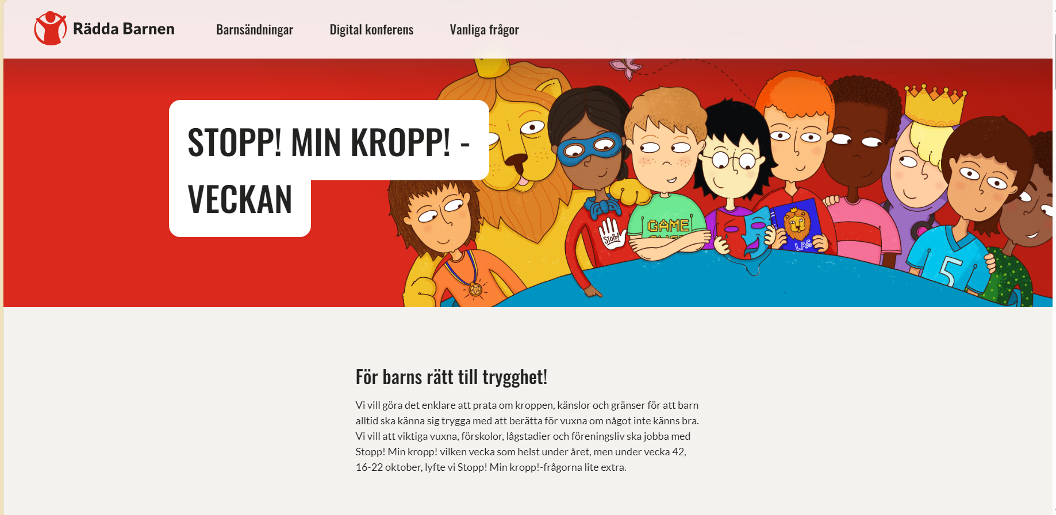
Var hittar jag allt?
www.raddabarnen.se/rad-och-kunskap/stopp-min-kropp/stopp-min-kropp-veckan

Slide 45
DESIGN GUIDANCE & TEMPLATES
Om fler vuxna vågar prata om svåra saker kan fler barn känna sig trygga att berätta!

Slide 46
För barns rätt till trygghet!

